Slide 1
Séismes
Catastrophes naturelles

Slide 2
Séismes
La plupart des tremblements de terre sont causés par le mouvement des plaques tectoniques
Les plaques tectoniques sont de gros morceaux brisés de la croûte externe de la Terre
Ces plaques se déplacent toujours mais très lentement, environ quelques centimètres par an

Slide 3
Séismes
Les tremblements de terre se produisent généralement lorsque les plaques tectoniques s'écartent, glissent les unes sur les autres ou se poussent les unes contre les autres
Les termes utilisés sont les suivants :
Divergent : les plaques s'écartent
Convergent : les plaques poussent les unes contre les autres
Transformer : les plaques glissent les unes sur les autres

Slide 4
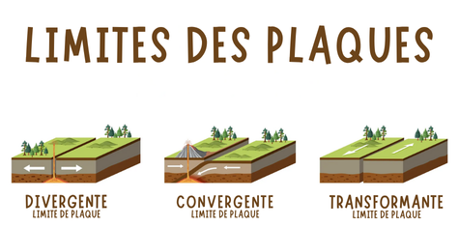
https://geographicbook.com/types-of-plate-boundaries/

Slide 5
Séismes
Les lignes de faille sont de longues fissures à la surface de la terre
Lorsque les plaques tectoniques et les lignes de faille interagissent, les contraintes et la pression s'accumulent, ce qui provoque la fissuration et le déplacement de la roche
Cela libère beaucoup d'énergie stockée
Cette explosion d'énergie fait trembler le sol, ce que nous ressentons comme un tremblement de terre

Slide 6
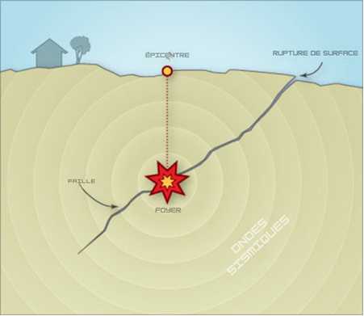
Séismes
L'accent est mis sur la zone souterraine où la roche se brise
L'épicentre est l' endroit dans le sol directement au-dessus du foyer
https://teara.govt.nz/en/diagram/4399/faults-and-earthquakes

Slide 7
Mesure des tremblements de terre
L'échelle de Richter est l'outil permettant de mesurer la quantité d'énergie libérée lors d'un tremblement de terre
Il s'agit d'une échelle allant de 1 à 10 où l'augmentation d'un nombre entier est 10x la magnitude
Par exemple, un tremblement de terre de magnitude 7,0 est 100 fois plus fort qu'un tremblement de terre de magnitude 5,0

Slide 8
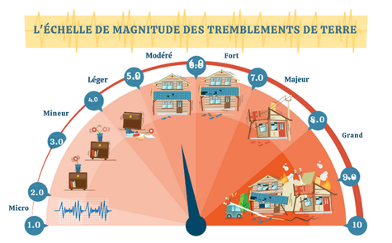
https://geovera.com/2023/04/27/history-richter-scale/

Slide 9
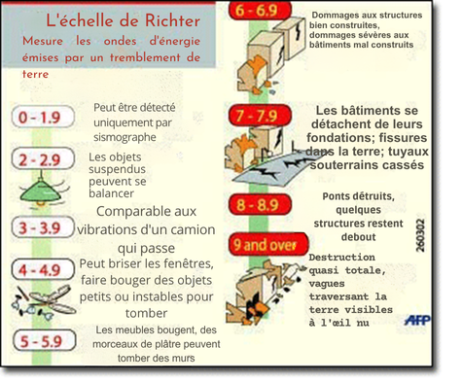
https://www.sms-tsunami-warning.com/pages/richter-scale

Slide 10
https://sciencenotes.org/richter-scale-and-earthquake-magnitude/

Slide 11
Mesure des tremblements de terre
Les scientifiques peuvent détecter la magnitude des tremblements de terre à l'aide d'unsismographe S qui mesure les vibrations du sol
Ces vibrations sont appelées ondes sismiques
La hauteur des plus grosses vagues est la mesure de la taille du tremblement de terre
Le résultat est un sismogramme qui est une série de lignes ondulées qui peuvent aider les scientifiques à enregistrer l'emplacement, l'intensité et la durée du tremblement de terre

Slide 12
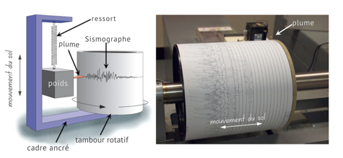
https://pressbooks.bccampus.ca/geoclone/chapter/12-2-measuring-earthquakes/

Slide 13
Prévision des tremblements de terre
En utilisant des données historiques et des mesures des mouvements continus des plaques tectoniques, les scientifiques peuvent émettre des hypothèses sur la probabilité qu'un tremblement de terre se produise à l'avenir
Les ingénieurs s'efforcent de prédire la magnitude des tremblements de terre pour avertir les gens d'un danger potentiel
Les bâtiments, les ponts et autres structures sont conçus et construits pour protéger les gens des effets dévastateurs des tremblements de terre

